Slide 1
Machine Learning & Deep Learning ------ Android Lab 主讲人：王天锐

Slide 2
什么是机器学习？
什么又是数据挖掘？
什么又是深度学习？

Slide 3



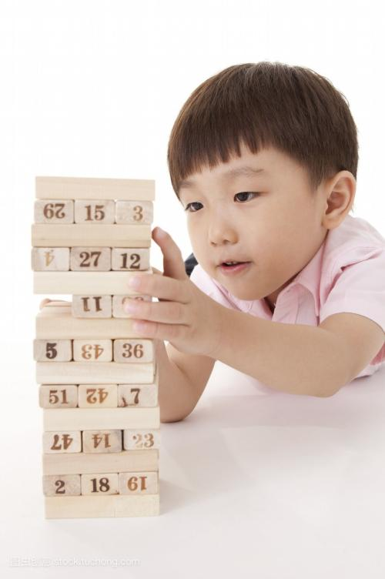
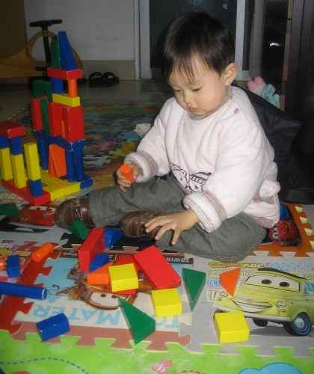
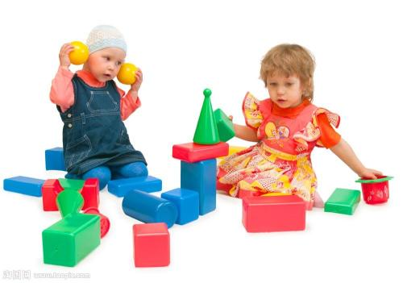
在别人眼里：
其实是这样：

Slide 4
机器学习：故名思意，是让计算机进行“学习”，也就是通过数学和计算机科学实现一个类似于x->y的映射的表达形式，大量用于数据分类或者回归预测工作。
比如：房价预测、股市预测、天气预测、图像分类、特征提取
数据挖掘：从海量数据中寻找数据的规律、相似等
深度学习：机器学习中的一个分支的延伸

Slide 5
一种机器学习的思维方式：
生活中几乎所有事物一定程度上都可以转化为数学问题。
例如：你去判定一个人是不是你喜欢的？
前提：Y是喜欢
头发长不长+脸蛋好不好看+是不是异性+·······+ = x
X > = Y ? 喜欢 : 不喜欢
同样 ， 去买东西。也是一样

Slide 6
WHAT

Slide 7
神经

Slide 8
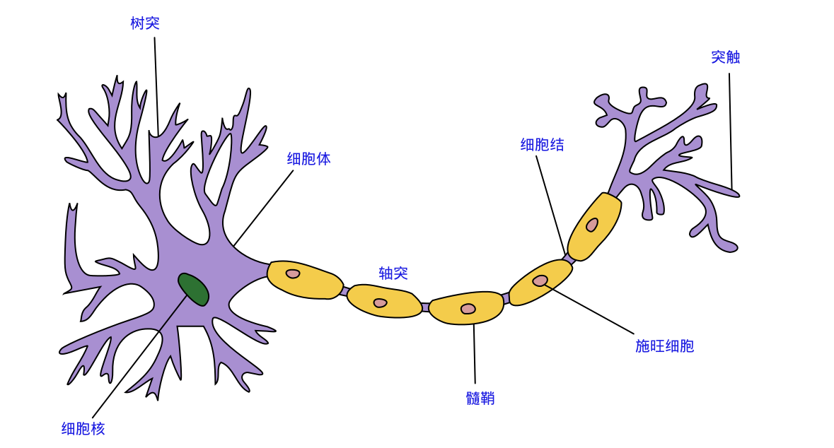
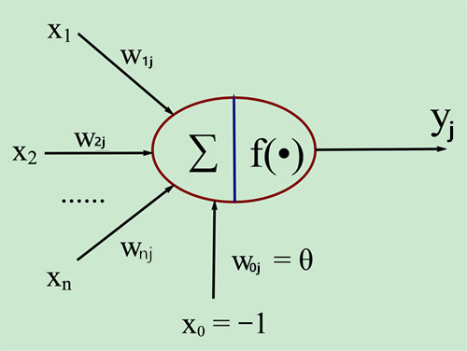
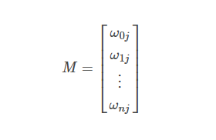

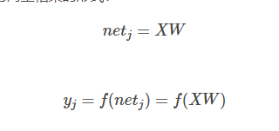
首先了解一下这个神经元是如何工作的。我们可以概括出生物神经网络的假定特点： 1. 每个神经元都是一个多输入单输出的信息处理单元； 2. 神经元输入分兴奋性输入和抑制性输入两种类型； 3. 神经元具有空间整合特性和阈值特性； 4. 神经元输入与输出间有固定的时滞，主要取决于突触延搁

Slide 9
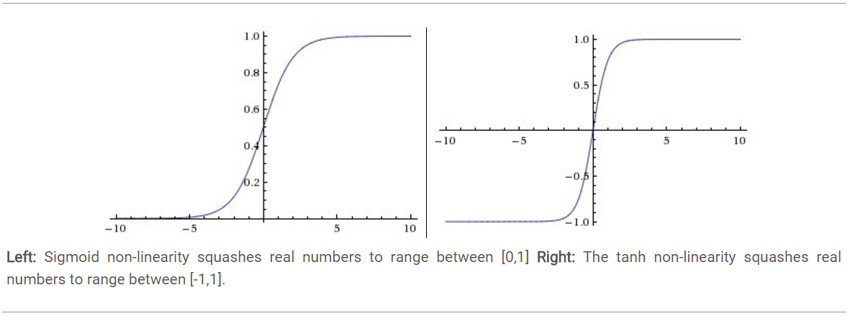
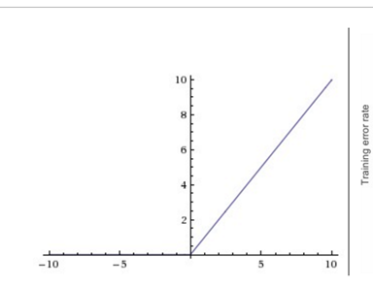
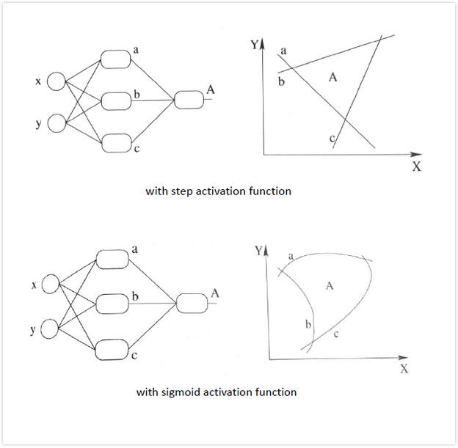
Relu
Sigmoid tanh
激活函数。用来判断当前这个“特征”是否应该被加入到判定条件里
用来将以前的线性规划转换成非线性，提高拟合度

Slide 10
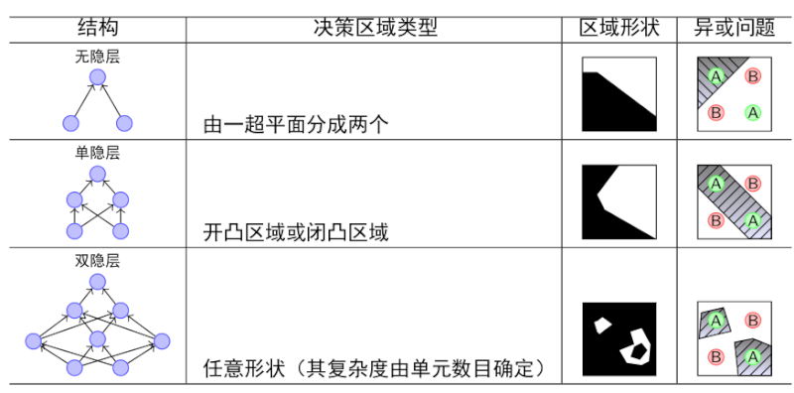
http://playground.tensorflow.org

Slide 11
卷积神经网络：CNN

Slide 12
特征提取部分

Slide 13
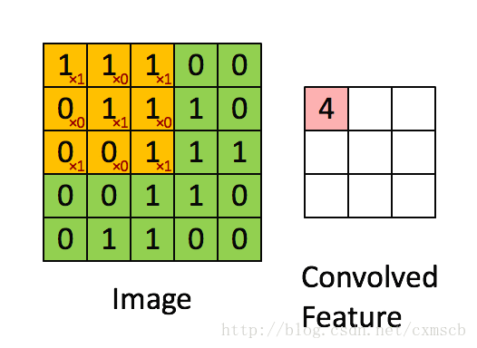
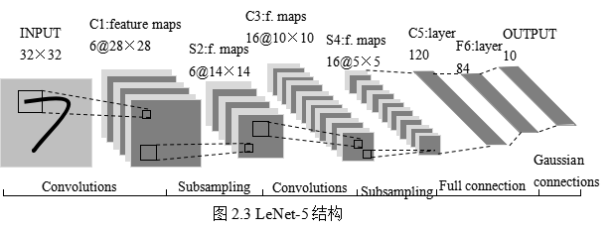
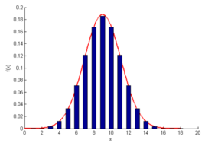
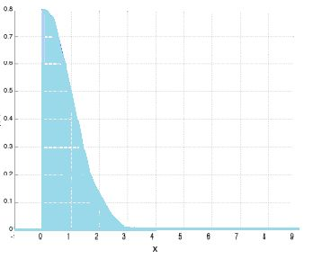
什么是卷积
提取特征
Tensorflow中卷积函数如下：
conv2d(input, filter, strides, padding, name=None)
HOW
Input:图像输入
Filter:卷积核大小以及个数
Strides：步长（左边橘色矩阵每次移动的个数）
在卷积后我们会加入激活函数对我们刚才通过卷积后得到的“图”中的卷积结果进行一个选择性激活

Slide 14
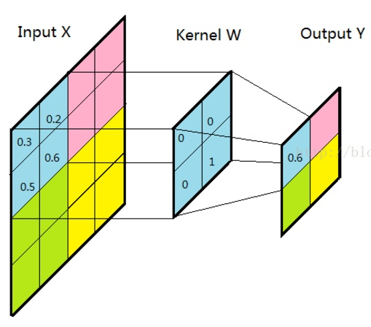
什么是池化
对卷积后并通过激活函数的特征值进行选取
这里的采样层也就是池化层
图为最大池化，是提取出ksize大小中的最大值作为保留
tf.nn.max_pool(value, ksize, strides, name=None)
Value:是上一层的结果（输入）
Ksize：池化核大小
HOW
Strides：步长

Slide 15
分类

Slide 16
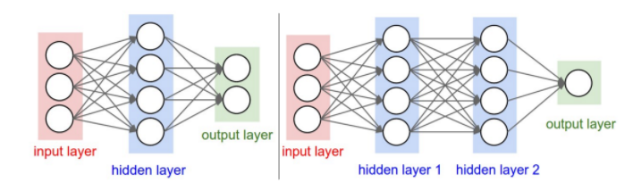
这里这张图是mnist的模型，最终是NUM_CLASS是10（10分类），所以最终输出是一个1x10的一维向量
什么是全连接层？
根据输入特征进行分类
输入层x是一个1xN的一维向量
W参数为一个Nxn1的张量
X * W = hidden layer的input
结果是一个1 X n1 的一维向量
每次经过一层后都会加入激活函数
最终输出一个 1 X NUM_CLASS的一维向量

Slide 17
WHY

Slide 18
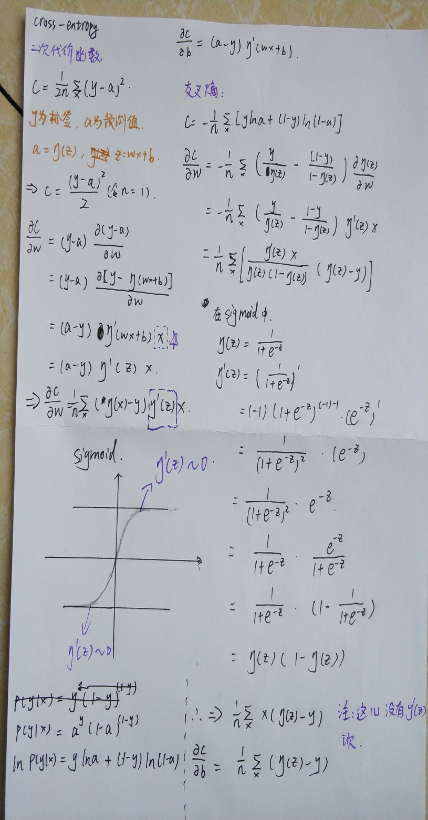
然后我们整体的“网络”部分已经做好，接下来是优化，也就是“学习”的部分。
优化顾名思义就是让我们的模型对某一种数据识别效果达到“最优”
那么怎么衡量“最优”，这里我们就要引入一种代价函数，来描述当前这个模型的误差值大小
右图是最初的二次代价函数（方差）和如今使用的较多的交叉熵（cross-entropy，也就是mnist网络种使用的代价函数）的区别。和为什么要使用交叉熵
图可以放大看。。字就别在意了 。 try my best了

Slide 19
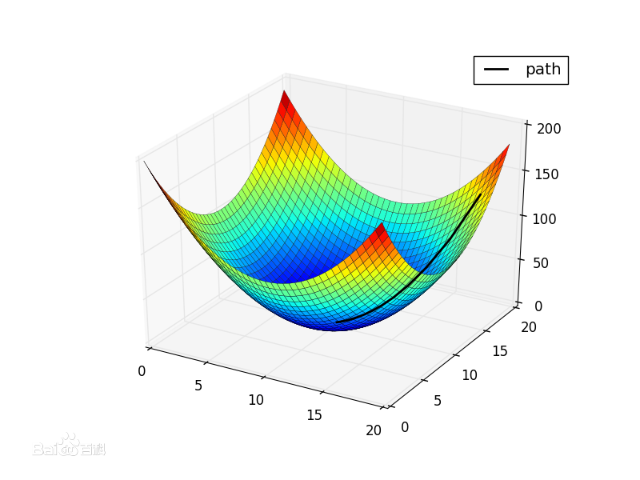
梯度优化

Slide 20
然后现在说一下那么多激活函数，为什么现在主流都使用relu
对比下面的sigmoid和tanh函数，下面两个函数明显看到在训练刚开始和快结束（也就是Loss最大和最小的阶段）它的导数趋近于0，这样进行优化时速度就会非常慢，如果网络深了的话就会出现梯度弥散的现象（完全不能进行学习），然而relu却不会。所以加入relu可以提升训练速度，但是一定程度上也减少了提取出的特征的数量
Relu：
x<0 ; y = 0
x> 0 ; y = x

Slide 21

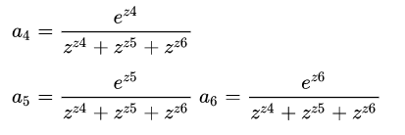
Softmax：
如果我们利用了relu函数作为所有的激活函数，那么就避免了梯度弥散的现象，但是问题又来了。我们的交叉熵函数的x（输入）必须是一个0~1的值，因为我们最终输出的一维向量是一个描述每个类别的可能性的集合
例如：
但是可以发现relu输出的值绝非所有都为0~1，所以我们需要引入另一个函数：softmax函数来对我们最后一层全连接的输出值进行处理。
为什么用softmax而不用sigmoid?
首先第一：sigmoid训练速度慢
第二：softmax是一种归一化操作（所有值加起来等于1），而softmax只是一种两极分布的函数。因为我们最后都是一个概率值，所以进行归一化更加准确
[ 0 , 0 , 0 , 0 , 0.1 , 0.2 ,0.3 , 0.4 , 0 , 0 ]
输出则是0.4所对应的标签也就是 7

